Slide 1
أذكار الصباح

Slide 2
التقويم
السنة
الشهر
التاريخ
اليوم
أيام الأسبوع
2022
الأحد
شهور السنة
الاثنين
التاريخ
الثلاثاء
مارس
فبراير
يناير
1
2
3
4
5
6
7
8
الاربعاء
يونيو
مايو
ابريل
9
10
11
12
13
14
15
16
الخميس
سبتمبر
اغسطس
يوليو
17
18
19
20
21
22
23
24
الجمعة
ديسمبر
نوفمبر
أكتوبر
25
26
27
28
29
30
31
السبت

Slide 3
السلام الوطني

Slide 4
القوانين الحصة
أتأكد من شحن الجهاز وتوفر شبكة انترنت
أكون مستعد للحصة
أرفع يدي
و التزم بالهدوء ✔️
أجلس جلوس صحيح وفي مكان هادئ

Slide 5
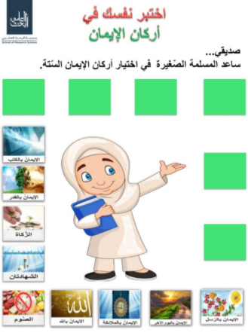
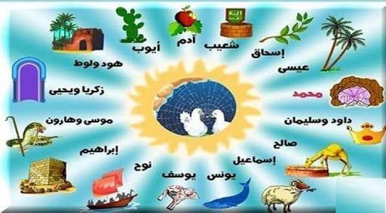
نشاط تمهيدي
‏ساعد البنت في اختيار أركان الإيمان الستة.
التربية الإسلامية activity (liveworksheets.com)
‏ناقش الأسئلة الآتية مع معلمك وزملائك.
ما اسم رسولنا الكريم؟
هل تعرف أسماء أنبياء ورسل آخرين؟
من الذي أرسل الرسل عليهم السلام؟ ولماذا ارسلهم؟
ماذا يجب على المسلم تجاه الرسل؟

Slide 6
الإيمان بالرسل
قصة النبي إبراهيم،
وقصة النبي نوح -عليهما السلام

Slide 7
نواتج التعلم
‏يتعرف قصة سيدنا نوح وسيدنا إبراهيم عليهما السلام.
يبين صفات الأنبياء والرسل عليهم السلام .
يوضح الأسباب التي تجعلنا نحب الأنبياء ونومن بهم عليهم السلام.
يستنبط الطالب الدليل على حكمة إبراهيم عليه السلام في دعوته لقومه
‏يستنتج الطالب الحكمة من إرسال الرسل عليهم السلام.

Slide 8
اقرأ الفقرة بتركيز ثم استخرج منها الإجابة للأسئلة التالية:
(لعبة رحلة لصيد الأسماك)
‏ما الحكمة من إرسال الرسل عليهم السلام؟
‏ما أهم الصفات التي يشترك فيها كل الأنبياء والرسل عليهم السلام؟
ما الأسباب التي تجعلنا نحب الأنبياء عليهم السلام ونؤمن بهم؟
‏ماذا يجب على المسلم تجاه الرسل ‏عليهم السلام؟

Slide 9
هيا معااً لنذهب في رحلة لصيد الأسماك
إذا أجبت على السؤال ستصيد سمكة
عند الضغط على السمكة ننتقل للسؤال .
بعد الإجابة على السؤال يتم الضغط على السمكة في صفحة السؤال لنعود للصفحة الرئيسية .
بصورة تلقائية ستتحرك السمكة للسنارة بعد ذلك يتم اختيار سمكة أخرى .

Slide 10
الإيمان بالرسل هو الركن الرابع من:
أركان الإسلام.
أركان الإيمان .

Slide 11
ما الحكمة من إرسال الرسل عليهم السلام؟
لكي يهدوا الناس إلى الخير ويدعوهم إلى عبادة الله وحده لا شريك له.
ليحصلوا على الملك والنبوة.
‏ ليكونوا صفوة الخلق وشرفاء القوم.

Slide 12
ما أهم الصفات التي يشترك فيها كل الأنبياء والرسل عليهم السلام؟
الكرم والجود
الصدق والأمانة والصبر على تحمل الأذى من الناس.
‏القوة في الجسم.

Slide 13
ما الأسباب التي تجعلنا نحب الأنبياء عليهم السلام ونؤمن بهم؟
‏
لأنهم دلونا على الصراط المستقيم و نقلوا لنا التعليم الله سبحانه.
لأنهم حرصوا على هدايتنا وأناروا لنا طريقة الحياة .
جميع ما سبق صحيح.

Slide 14
ماذا يجب على المسلم تجاه الرسل ‏عليهم السلام؟
أن نسرد قصص حياتهم للتسلية .
‏أن نصدقهم ونحبهم ونقتدي بهم.
‏أن نزور قبورهم و نتبرك بها.

Slide 15
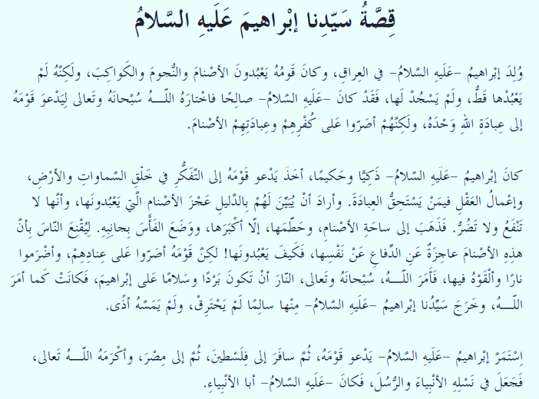
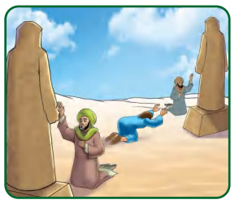
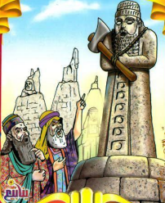
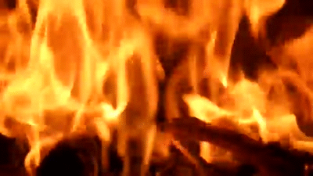
ما الدليل على ذلك إبراهيم عليه السلام وحكمته؟
لماذا وضع إبراهيم الفايز بجوار اكبر الأصنام؟
كيف أنجى الله عز وجل إبراهيم عليه السلام ،بعد أن ألقوه قومه في النار؟
‏لماذا سمي يا إبراهيم عليه السلام بأبي الأنبياء؟

Slide 16
ألعاب :مراجعة قصة ابراهيم عليه السلام
https://wordwall.net/resource/12573365/%D9%82%D8%B5%D8%A9-%D8%A5%D8%A8%D8%B1%D8%A7%D9%87%D9%8A%D9%85-%D8%B9%D9%84%D9%8A%D9%87-%D8%A7%D9%84%D8%B3%D9%84%D8%A7%D9%85
https://quizizz.com/admin/quiz/5f60a24b439374001b0a1829/aliyman-balrsl

Slide 17
قصة إبراهيم عليه السلام

Slide 18
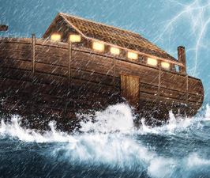
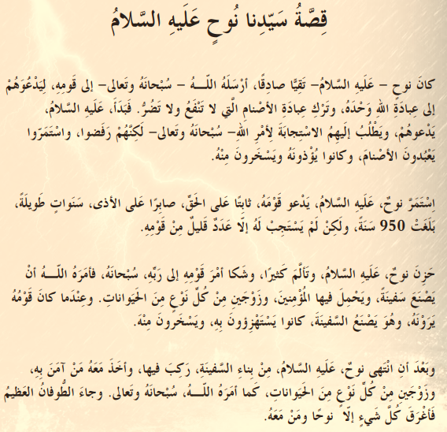
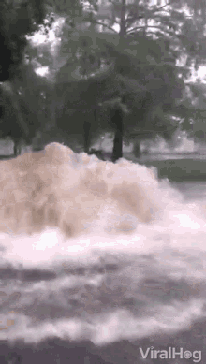
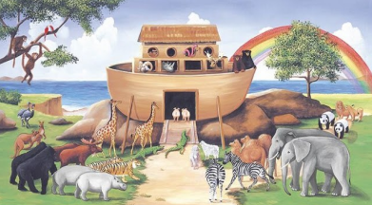
‏لماذا أرسل الله نوحا إلى قومه؟
‏علام يدل استمرار نوح بدعوة قومه 950 عاما؟
علام يدل ‏شعور نوح بالحزن؟
على أنه يحبهم و يرجو لهم الهداية
‏بما أمر الله سبحانه نبيه نوح عليه السلام عندما كذبه قومه؟
‏بماذا عاقب الله عز وجل قوم نوح ؟

Slide 19
قصة نوح عليه السلام

Slide 20
ألعاب :مراجعة قصة نوح عليه السلام
https://wordwall.net/resource/11317336/%D9%82%D8%B5%D8%A9-%D9%86%D9%88%D8%AD
https://wordwall.net/resource/11064378/%D9%86%D9%88%D8%AD-%D8%B9%D9%84%D9%8A%D9%87-%D8%A7%D9%84%D8%B3%D9%84%D8%A7%D9%85
\

Slide 21
استطلاع الرأي في البوابة التعليمية
‌‏لو كنت تعيش في زمن سيدنا نوح عليه السلام وجاء تحذير بحدوث الطوفان، فانقسم الناس إلى فريقين:
فريق اختار ‏البقاء على اليابسة لأنها أكثر أماناً.
فريق اختار الركوب في السفينة مع نوح عليه السلام.
أي فريق ستختار؟ علل إجابتك.
نشاط في البوابة التعليمية :شجرة بأسماء الأنبياء والرسل
‌‏ارسم شجرة بأسماء الأنبياء والرسل من أبناء سيدنا إبراهيم عليه السلام ثم لونها بألوانك المفضلة
‏أو قم برسم أحداث قصة أحد الأنبياء تحذير (تنبيه لايجوز رسم شخص الأنبياء)
‏أو لخص قصة أحد الأنبياء ‏بأسلوبك.

Slide 22
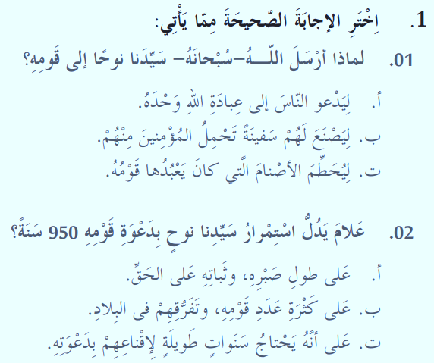
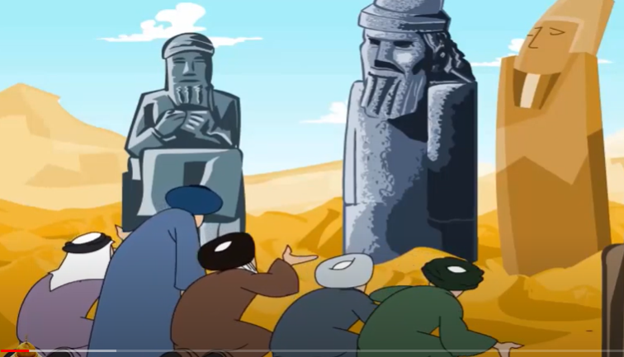
التقويم
ص104

Slide 23
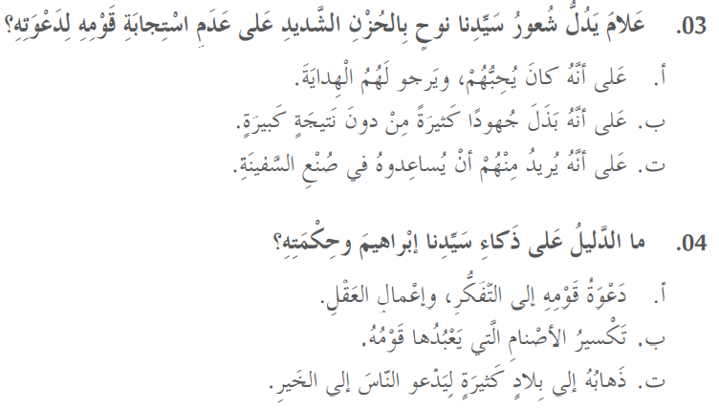
التقويم
ص104

Slide 24
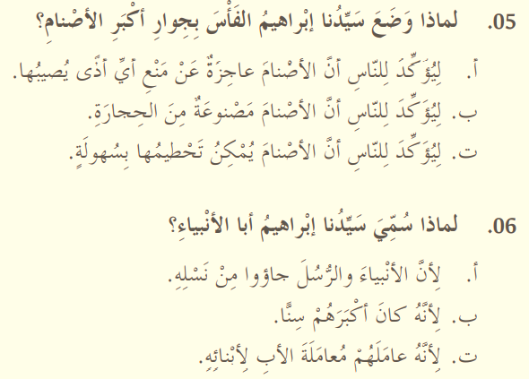
التقويم
ص105

Slide 25
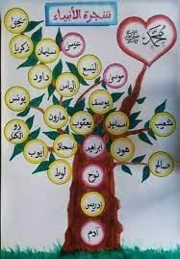
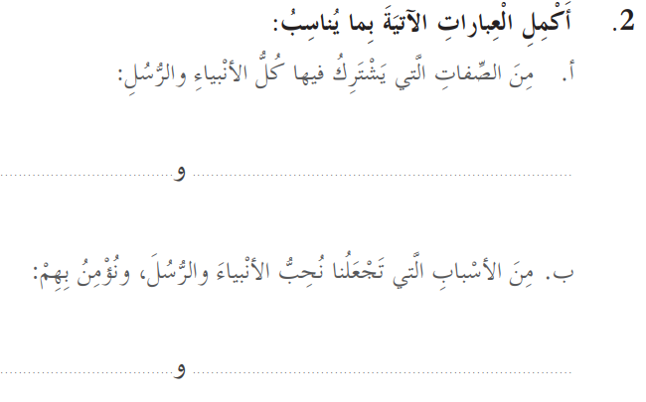
التقويم
الصدق والأمانة والصبر على تحمل الأذى من الناس.
لأنهم حرصوا على هدايتنا وأناروا لنا طريقة الحياة و دلونا على الصراط المستقيم و نقلوا لنا التعليم الله سبحانه.
ص105

